Slide 1

２０２３年
（令和５年度）
犢橋公民館
犢橋公民館 １２月の主催講座予告
「お菓子でおせち料理を作ろう！」
お正月に食べるおせち料理の由来や意味を知っていますか？
楽しく学んだあと、おせち料理をお菓子を使って再現して
みましょう。
イラストは
サンプル写真に
差し替え予定
日 時 １２月２日（土） １０:００～１２:００
場 所 犢橋公民館 会議室
対 象 小学生（４年生以下は保護者同伴）
定 員 8人（抽選）
参 加 費 ８００円
持 ち 物 筆記具、飲み物
講 師 鳥山 浩子、宮川喜美子（Kimit゛ori）
申込方法 受付期間 １０月１日（日）～１１月2２日（水）
いずれかの方法でお申し込みください。応募多数の場合は抽選となります。
① 電話、窓口 受付時間 9：00～17：00
抽選後、当選者のみにお電話にてご連絡いたします。
② 申込フォーム 右のＱＲコードよりお申し込みください。
抽選後、当落に関わらずメールにてご連絡します。
千葉市犢橋公民館 Tel.043-259-2958

Slide 2
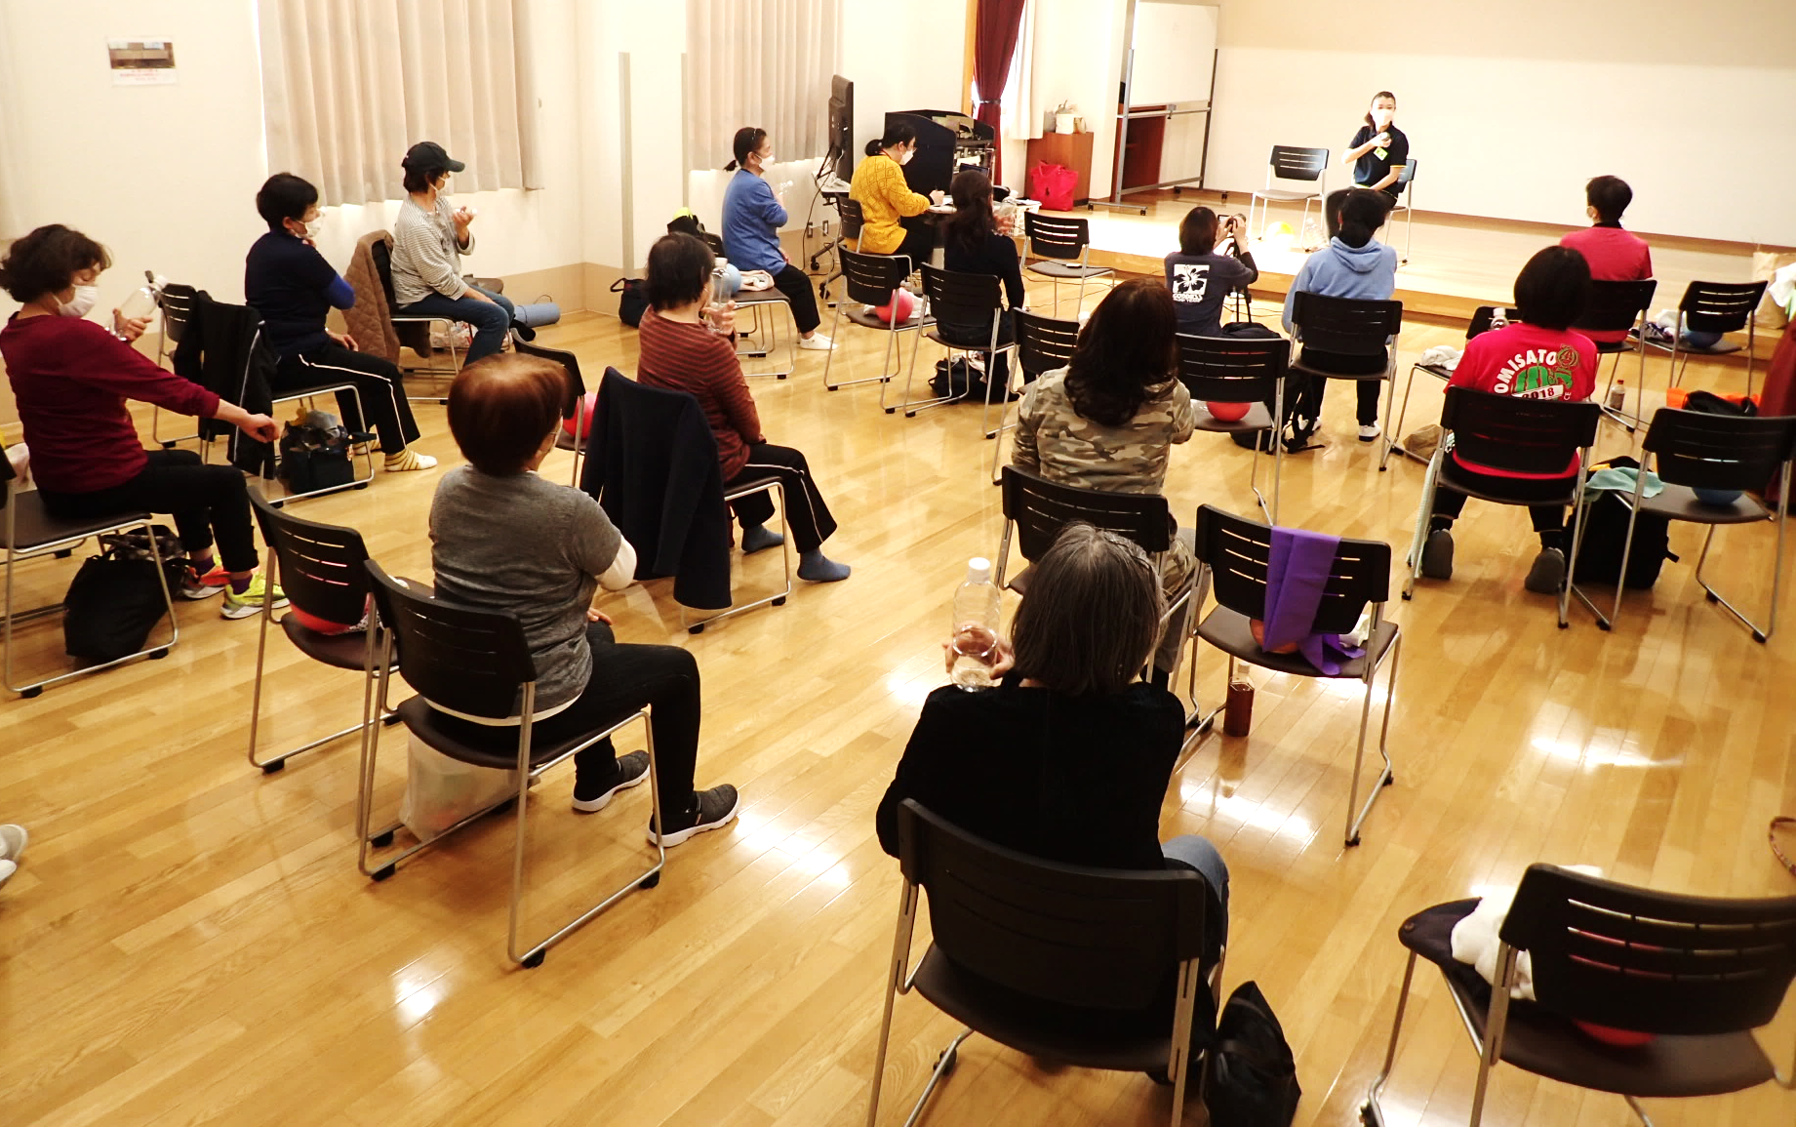
２０２３年
（令和５年度）
犢橋公民館
犢橋公民館 １２月の主催講座予告
「健康体操講座」（Zoom参加も可）
イスに座ったままの体操やストレッチ、ペットボトルやタオルを使った簡単な体操で、身も、心もほぐしてみませんか。
日 時 １２月１０日（日） ９:３０～１１:３０
場 所 犢橋公民館 講堂 または オンライン(Zoom)参加
対 象 成 人
定 員 20人（抽選）
参 加 費 無 料
持 ち 物 飲み物、350～500mlのペットボトル(中味はカラ)、
フェイスタオル２本、輪ゴム、中履き用の靴
講 師 荒井 美穂（介護予防運動指導員、「さんふらわ～」サークル講師）
申込方法 受付期間 １０月１日（日）～１1月29日（水）
いずれかの方法でお申し込みください。応募多数の場合は抽選となります。
① 電話、窓口 受付時間 9：00～17：00
抽選後、当選者のみにお電話にてご連絡いたします。
② 申込フォーム 右のＱＲコードよりお申し込みください。
抽選後、当落に関わらずメールにてご連絡します。
昨年度の講座より
千葉市犢橋公民館 Tel.043-259-2958

Slide 3



２０２３年
（令和５年度）
犢橋公民館
犢橋公民館 １２月の主催講座予告
エンジョイ
ミュージック 「クリスマスコンサート」
犢橋公民館サークルによる発表（第１部）と、４月の「エレクトーンコンサート」で
大好評だったスーパーＤＵＯユニット:「kimit゛ori（きみどり）」の演奏（第２部）の
２部構成です。いっしょに、楽しいクリスマスをすごしませんか。
日 時 １２月２３日（土） １０:００～１２:００
場 所 犢橋公民館 講堂
対 象 どなたでも（小学校４年生以下は保護者同伴）
定 員 ３０人（抽選）
参 加 費 無 料
持 ち 物 筆記具、飲み物
出 演 Kimit゛ori（鳥山 浩子、宮川喜美子）他公民館利用団体
申込方法 受付期間 １０月１日（日）～１２月１3日（水）
いずれかの方法でお申し込みください。応募多数の場合は抽選となります。
① 電話、窓口 受付時間 9：00～17：00
抽選後、当選者のみにお電話にてご連絡いたします。
② 申込フォーム 右のＱＲコードよりお申し込みください。
抽選後、当落に関わらずメールにてご連絡します。
千葉市犢橋公民館 Tel.043-259-2958

Slide 4
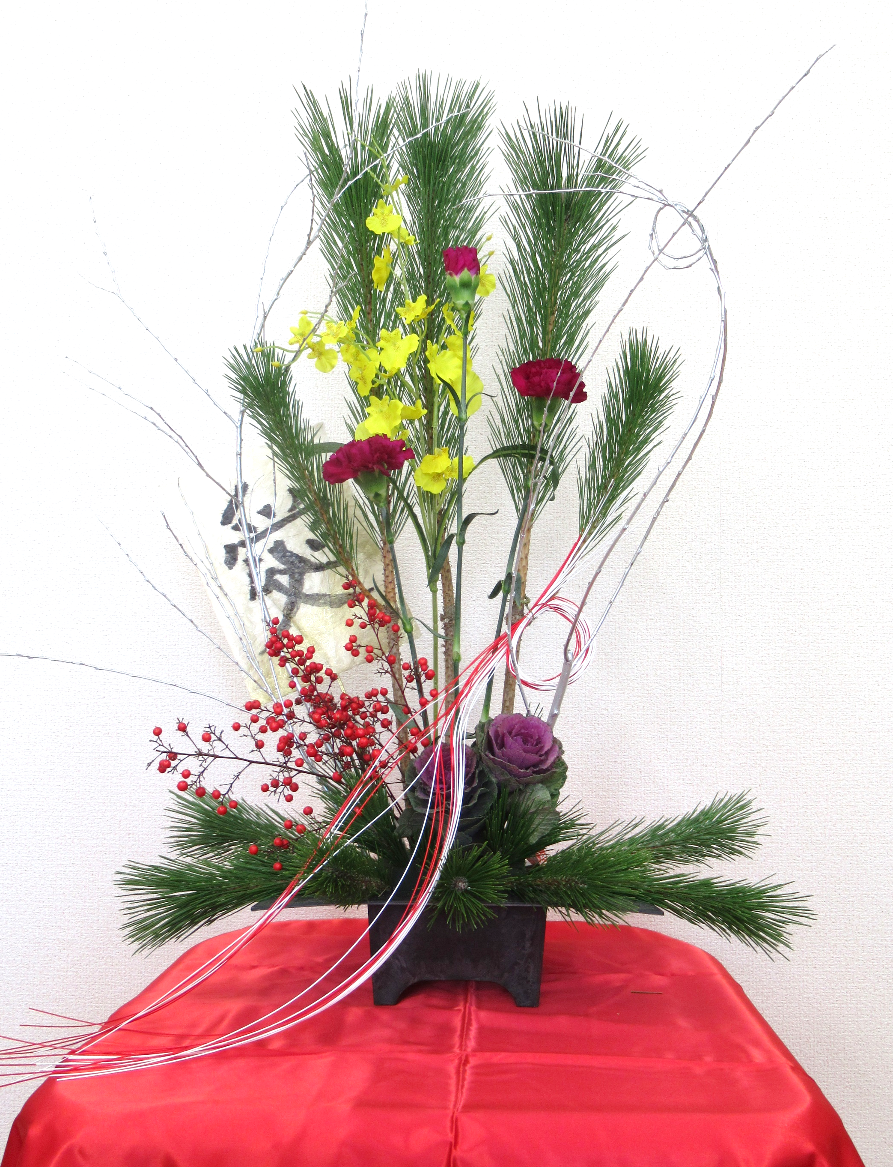
２０２３年
（令和５年度）
犢橋公民館
犢橋公民館 １２月の主催講座予告
フラワーアレンジメント
「お正月の花飾り作りを作ろう！（玄関用）」
玄関を現代風にオアシスに挿してアレンジしたお花で飾り、
新年を迎えてみませんか？
日 時 １２月２７日（水） １０:００～１２:００
場 所 犢橋公民館 会議室
対 象 成人
定 員 １２人（抽選）
参 加 費 2,7００円（器代込）(花器持参の場合は2,000円)
持 ち 物 はさみ（花切り用）、エプロン、筆記具、飲み物
講 師 小川 初江（「ザ・ローズ」サークル講師）
申込方法 受付期間 １０月１日（日）～１２月１3日（水）
いずれかの方法でお申し込みください。応募多数の場合は抽選となります。
① 電話、窓口 受付時間 9：00～17：00
抽選後、当選者のみにお電話にてご連絡いたします。
② 申込フォーム 右のＱＲコードよりお申し込みください。
抽選後、当落に関わらずメールにてご連絡します。
昨年度の作品例
千葉市犢橋公民館 Tel.043-259-2958

Slide 5
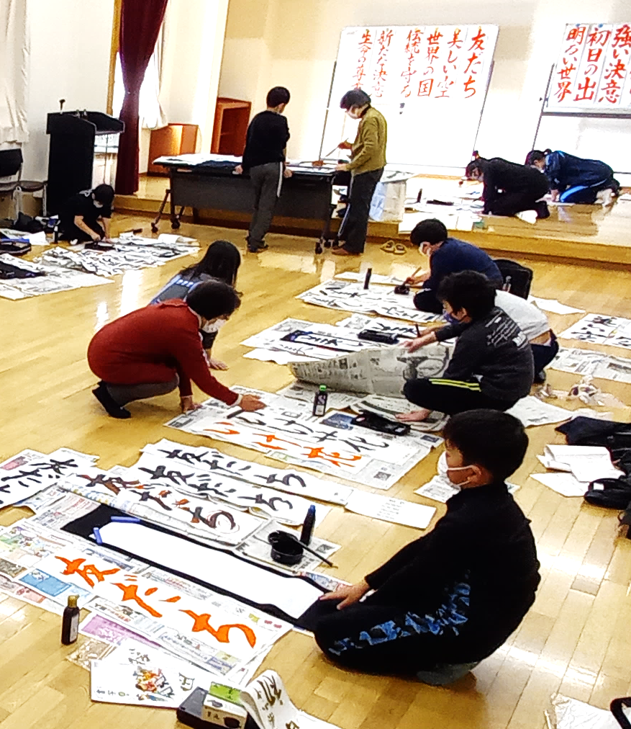
２０２３年
（令和５年度）
犢橋公民館
犢橋公民館 １２月の主催講座予告
冬休み 「書き初め講座」
年中行事として、書き初めの練習と清書を行ってみませんか。
書道の先生がアドバイスしてくれます。題材は、教科書のものでも、千葉県書き初め展のものでも、どちらでもかまいません。
日 時 １２月２７日（水） １３:３０～１５:３０
場 所 犢橋公民館 講堂
対 象 小学３年生～中学生（小学校４年生以下は保護者同伴）
定 員 10人（抽選）
参 加 費 無 料
持 ち 物 習字道具一式、新聞紙１０枚程度、お手本（あれば）、
書き初め用紙（１０枚以上）、書き初め用の下敷き、
筆記具、飲み物、
講 師 柳澤 民子（紫香） （「墨心会」サークル講師）
申込方法 受付期間 １０月１日（日）～１２月１3日（水）
いずれかの方法でお申し込みください。応募多数の場合は抽選となります。
① 電話、窓口 受付時間 9：00～17：00
抽選後、当選者のみにお電話にてご連絡いたします。
② 申込フォーム 右のＱＲコードよりお申し込みください。
抽選後、当落に関わらずメールにてご連絡します。
昨年度の講座より
千葉市犢橋公民館 Tel.043-259-2958

Slide 6
２０２３年
（令和５年度）
３館合同講座予告
「Zoomで挑戦してみよう！」
 | 11月5日(日) | 11月23日(木) | 12月10日(日)
 | Zoom体験 | Zoomで寄席 | Zoomで健康体操
対 象 | 成人 | 成人 | 成人
定 員 | １０人（抽選） | 会場 １０人（抽選） Zoom ２０人（抽選） | 会場 １０人（抽選） Zoom ２０人（抽選）
参加費
持ち物等 | ZoomができるＩＣT機器 |  | タオル２枚
会 場 | こてはし台公民館講堂 | 花見川公民館講堂 または、オンライン | 犢橋公民館講堂 または、オンライン
申込方法 受付期間 ９月１日（金）～１０月３１日（火）
いずれかの方法でお申し込みください。応募多数の場合は抽選となります。
① 電話、窓口 受付時間 9：00～17：00
抽選後、当選者のみにお電話にてご連絡いたします。
② 申込フォーム 右のＱＲコードよりお申し込みください。
抽選後、当落に関わらずメールにてご連絡します。
千葉市犢橋公民館 Tel.043-259-2958

